Slide 1


The Mansion Thief 최종발표
3조
201901832 조승훈, 201903156 이주석, 201903193 신승우

Slide 2
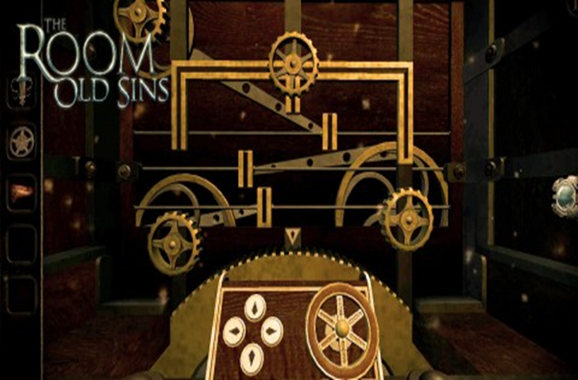
장르
1인칭 3D 퍼즐 어드벤처 게임

Slide 3

목차
기획 의도
개발 목록
R&R
개발 진행 과정 (1주차 ~ 4주차)
플레이 영상
어려웠던 점 및 개선해야할 점

Slide 4
기획 의도
추리를 통한 퍼즐 해결 과정에서 재미를 느낄 수 있는 게임
심플하면서도 깔끔한 디자인으로 즐기는 퍼즐 어드벤처 게임
개발자 입장에서 개발이 어렵지 않고 유저 입장에서는 뛰어난 피지컬을 갖고 있지 않아도 재치와 센스로 클리어할 수 있는 게임

Slide 5
개발 목록
맵
저택 맵, 1번 방 맵, 2번 방 맵, 3번 방 맵, 4번 방 맵
UI
메뉴 UI, 퍼즐 UI, 비밀번호 UI, 상호작용 UI
프로그래밍
카메라 시선 방향, 플레이어 이동, 오브젝트 상호작용, 메뉴 이벤트, 퍼즐 로직

Slide 6
R&R
조장
조원
조원
201901832 조승훈
201903156 이주석
201903193 신승우
1번 방, 4번 방 구현
맵 개발 및 배치
일정 관리
회의록 작성
최종 PPT 발표
2번 방 구현
플레이어 이동 구현
카메라 동작 구현
오브젝트 상호작용 구현
최종 PPT 제작
3번 방 구현
UI 제작 및 개발
플레이어와 오브젝트 간의 연결
오브젝트 상호작용 구현
QA(테스터)

Slide 7
진행 과정
1주차
( 5.19 ~ 5.25 )
기획 구체화, 세팅 및 초기 구현
2주차
( 5.26 ~ 6.1 )
역할 별 구현
3주차
( 6.2 ~ 6.8 )
퍼즐 구현
4주차
( 6.9 ~ 6.15 )
프로젝트 완성 및 최종 점검

Slide 8
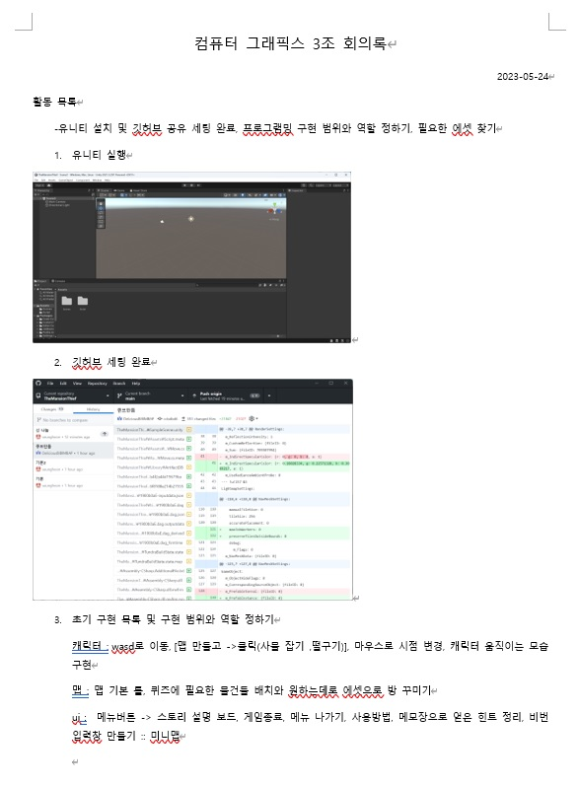
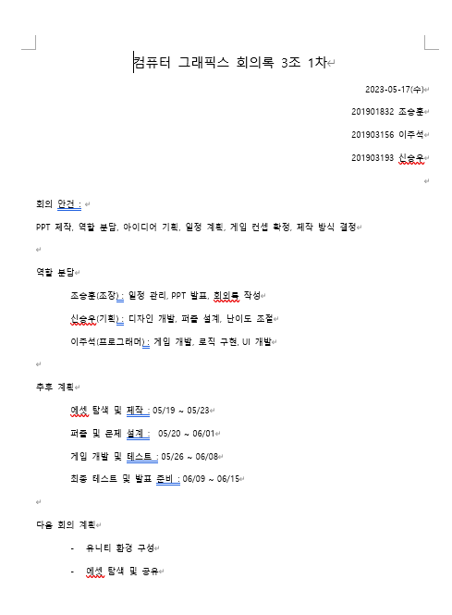
1주차 ( 5.19 ~ 5.25 )
1. Unity 설치
2. GitHub 세팅
여기에 마무리 인사나
행동 유도 메시지를 입력하세요.
3. 1주차 구현 범위 및 역할 설정
4. 구현 시작

Slide 9
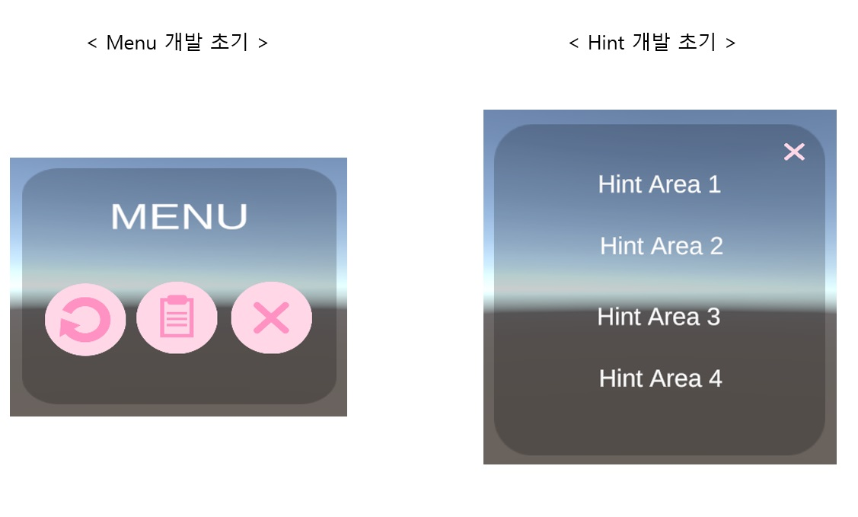
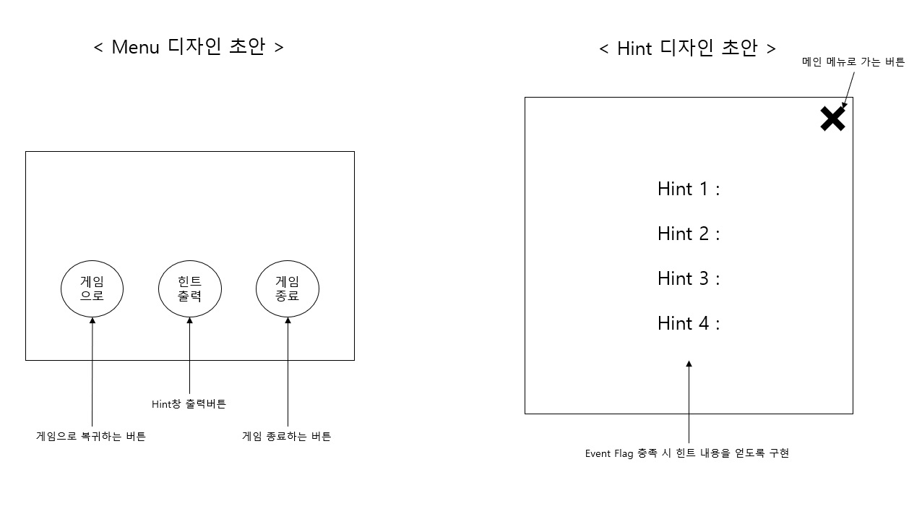
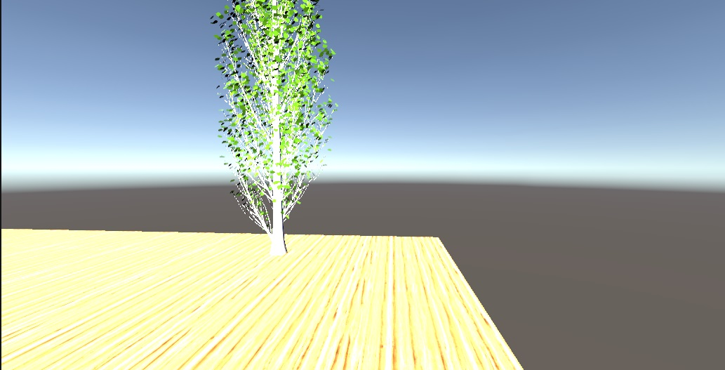
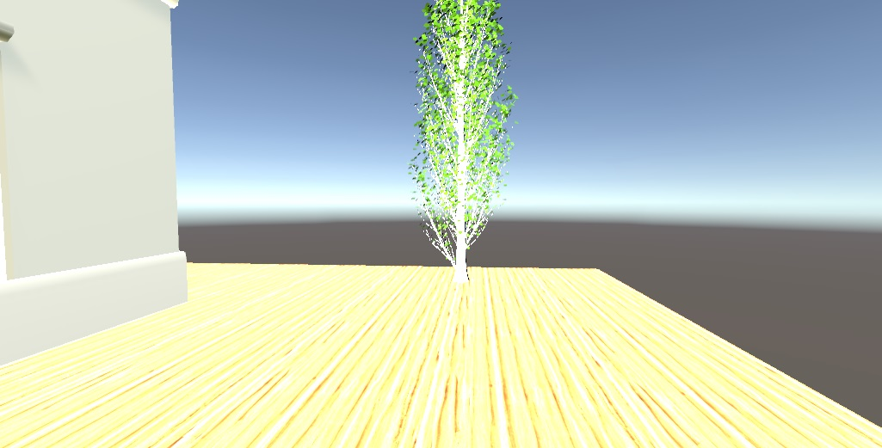
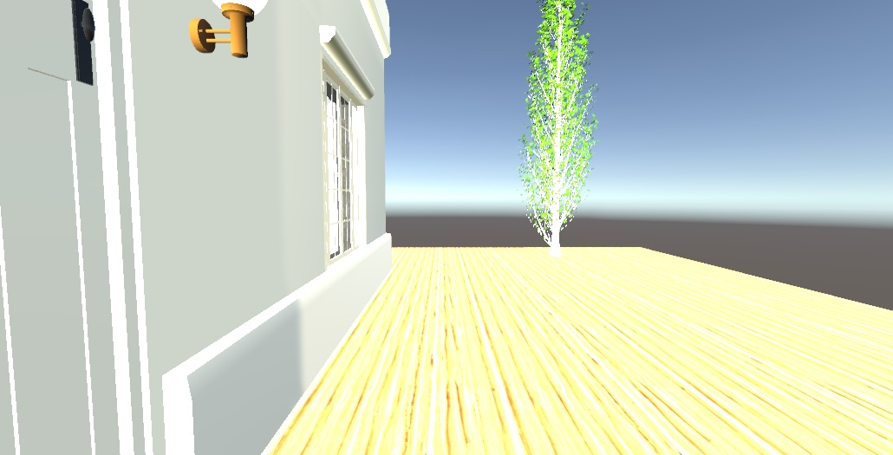
메뉴, 힌트 초안
초기 메뉴, 힌트 디자인
우측(D키), 전진(W키) 이동
초기 화면
좌측(A키), 후진(S키) 이동

Slide 10
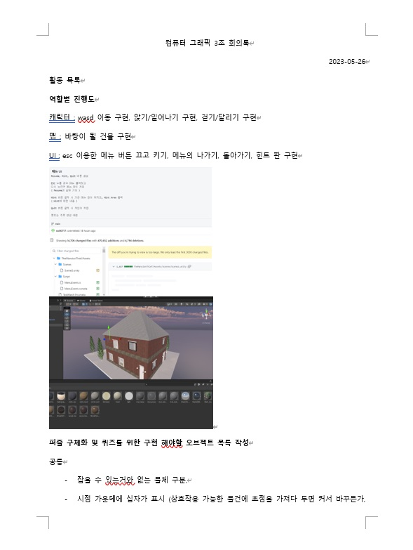
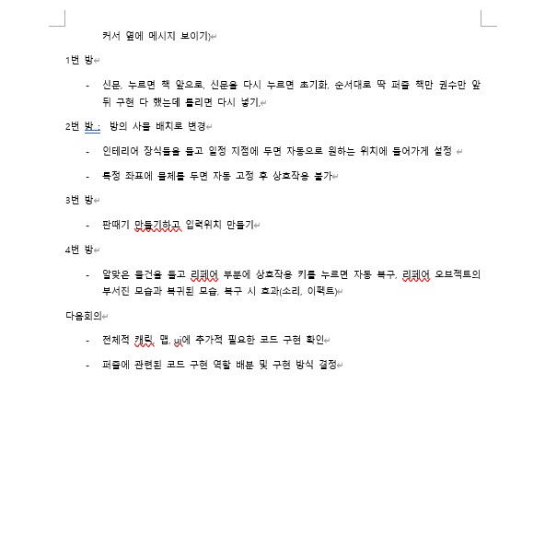
2주차 ( 5.26 ~ 6.1 )
1. 1주차 구현 점검 및 피드백
2. 본격적인 동작 구현 시작
3. 메뉴,힌트 구현 시작
4. 각 방의 퍼즐 구현 논의

Slide 11
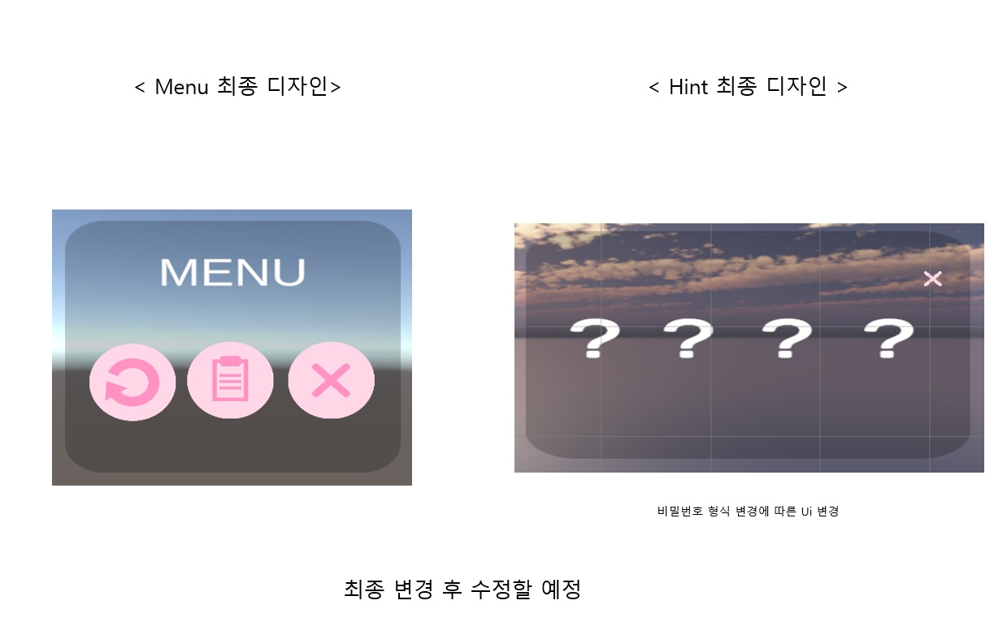
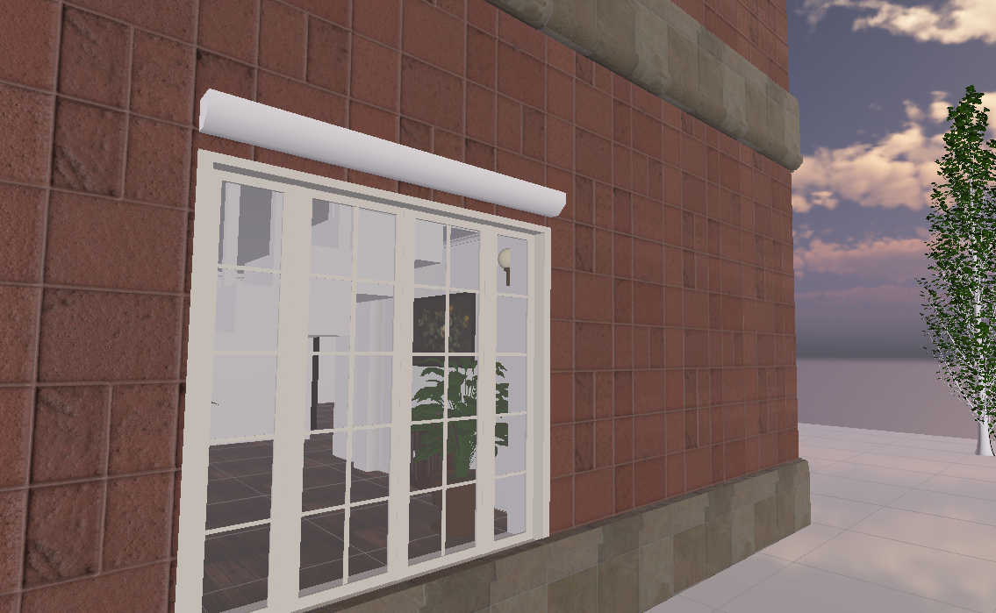
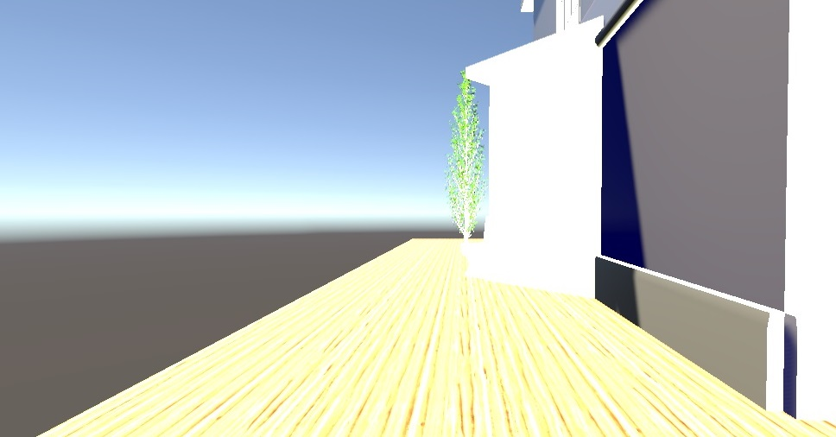
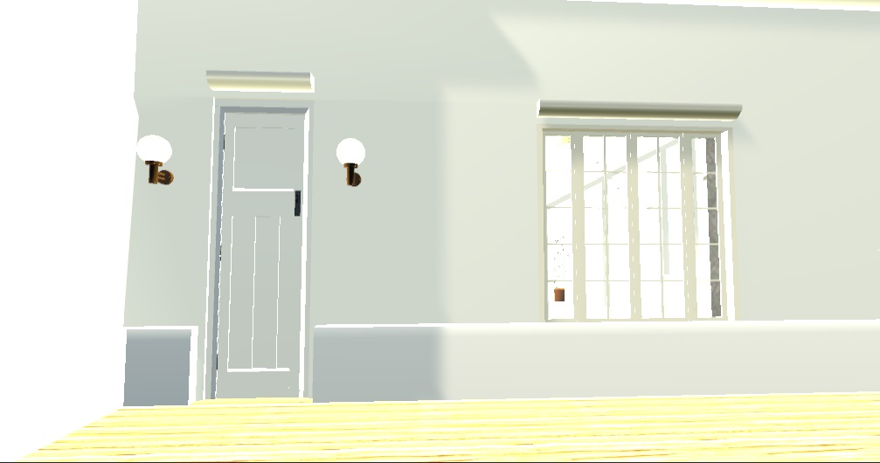
마우스 시점 이동
왼쪽을 바라 보고 있을 때
카메라가 앞을 보고 있을 때
뒤를 바라 보고 있을 때

Slide 12
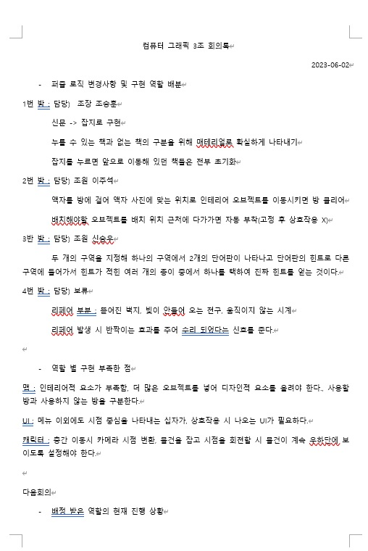
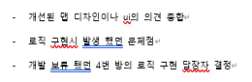
3주차 ( 6.2 ~ 6.8 )
1. 중간 점검 & 피드백
2. 동작 구현 보완 및 수정
3. 커서, 비밀번호 UI 구현 시작
4. 오브젝트 상호작용 구현 시작
5. 각 방 구현 역할 분배

Slide 13
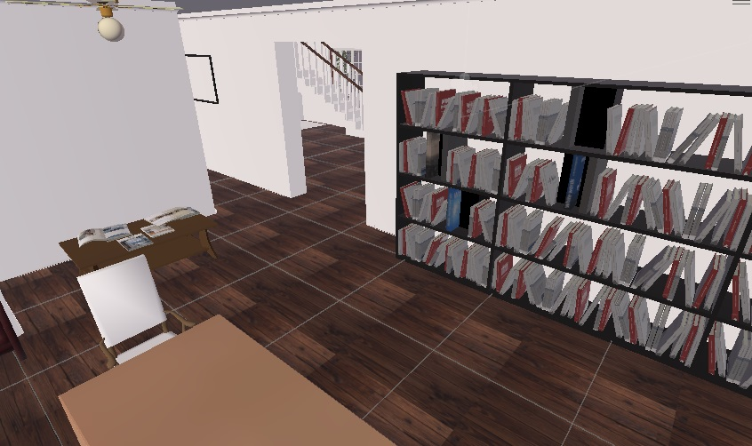
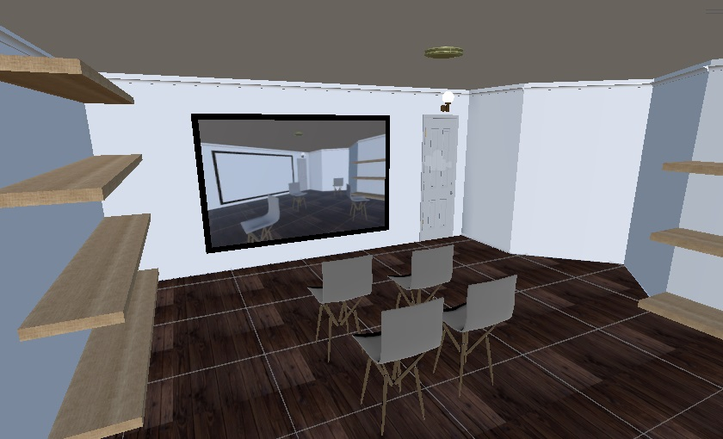
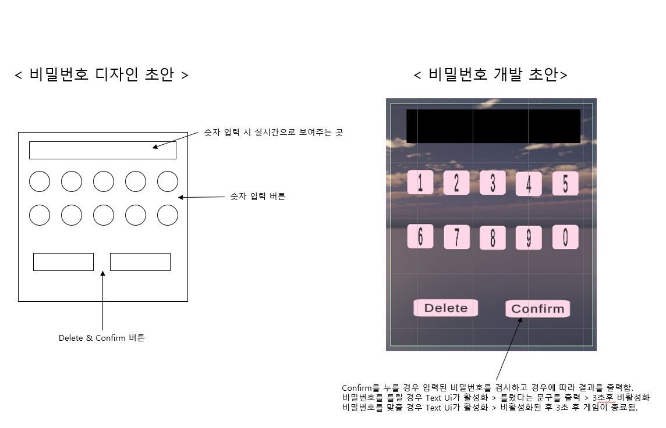
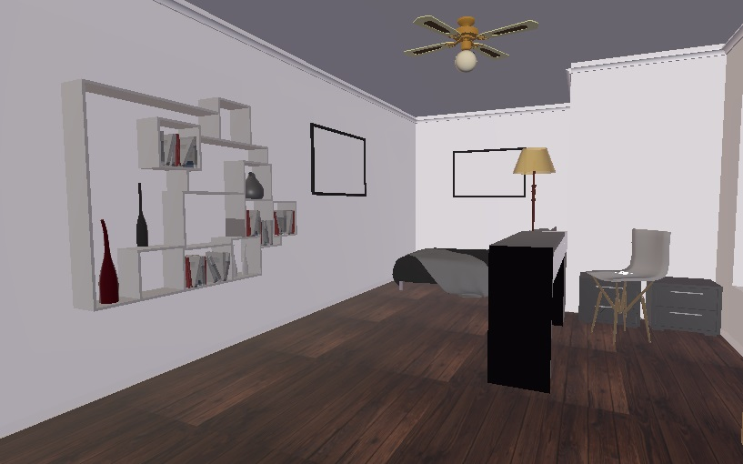
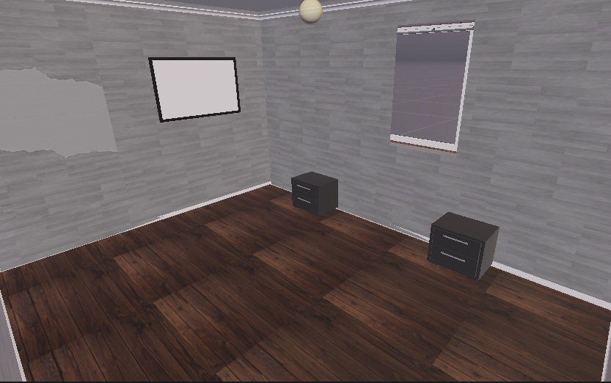
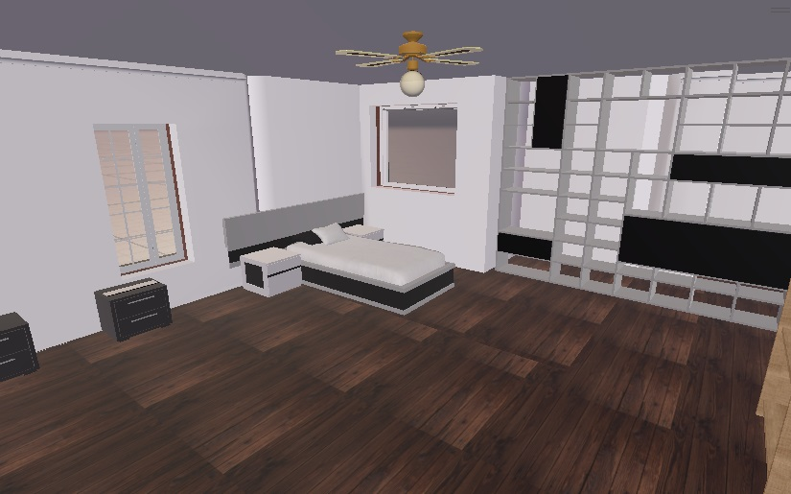
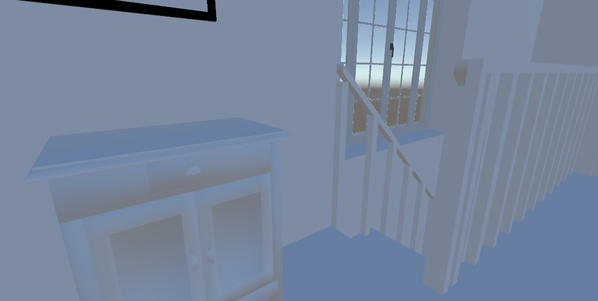
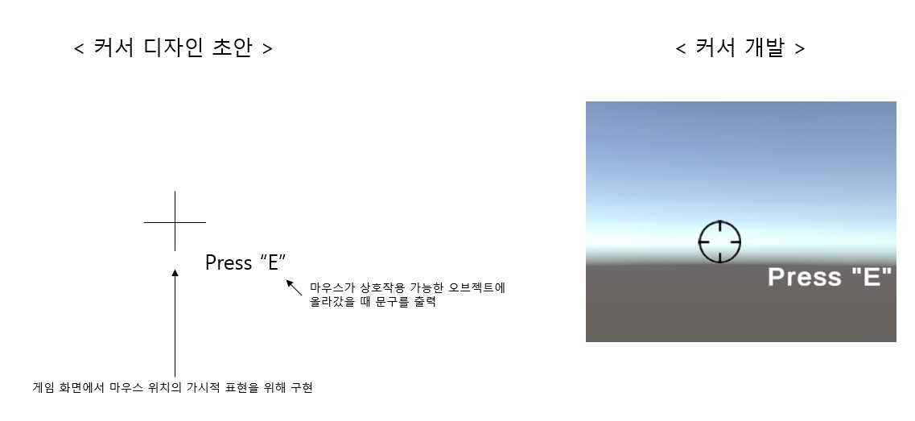
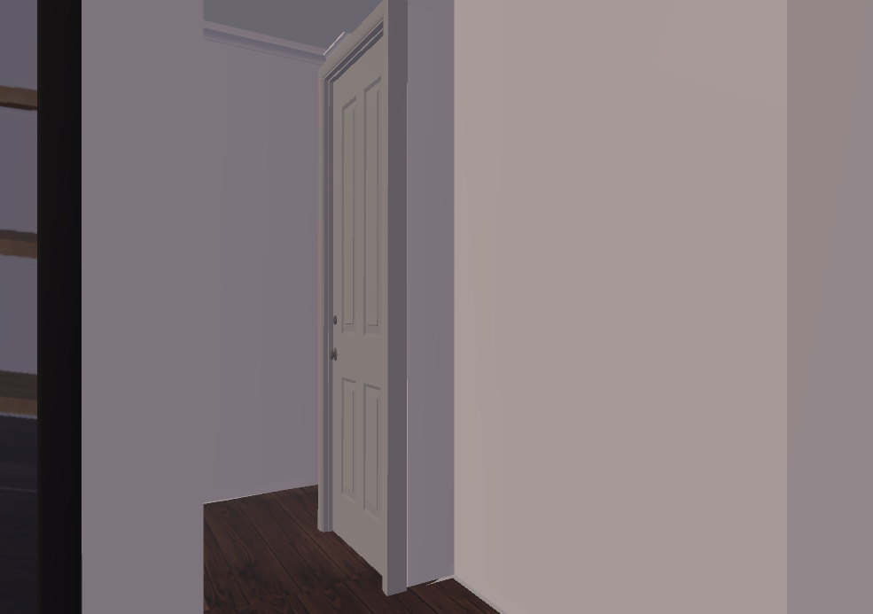
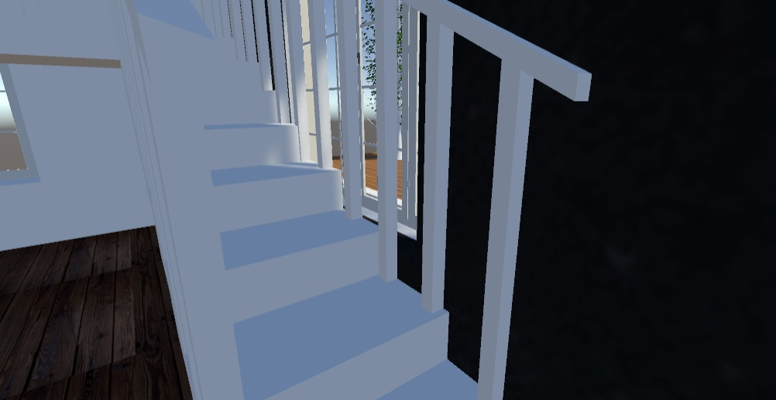
각 방 초기 개발
비밀번호, 커서 UI
문, 계단 오브젝트 상호작용

Slide 14
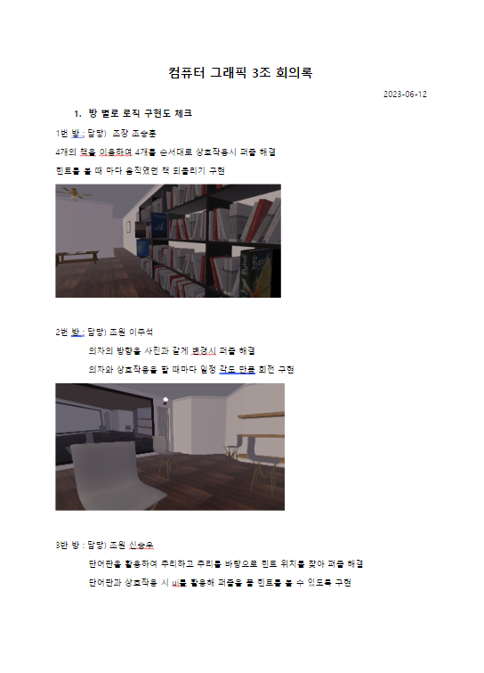
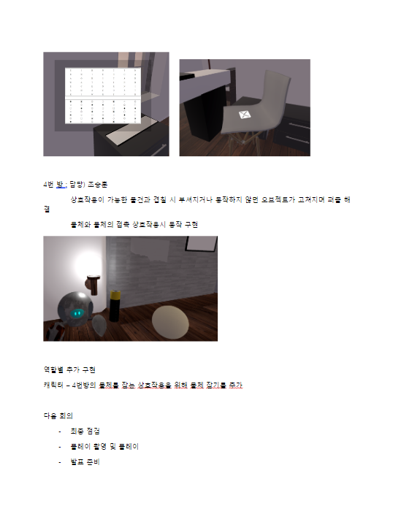
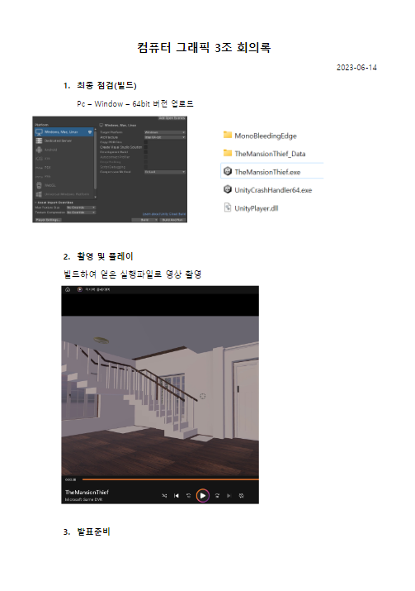
4주차 ( 6.9 ~ 6.15 )
1. 각 방 구현 피드백 및 보완&수정
2. 최종 점검 및 테스트
3. 플레이 영상 촬영
4. 최종 PPT 제작 및 발표 준비

Slide 15
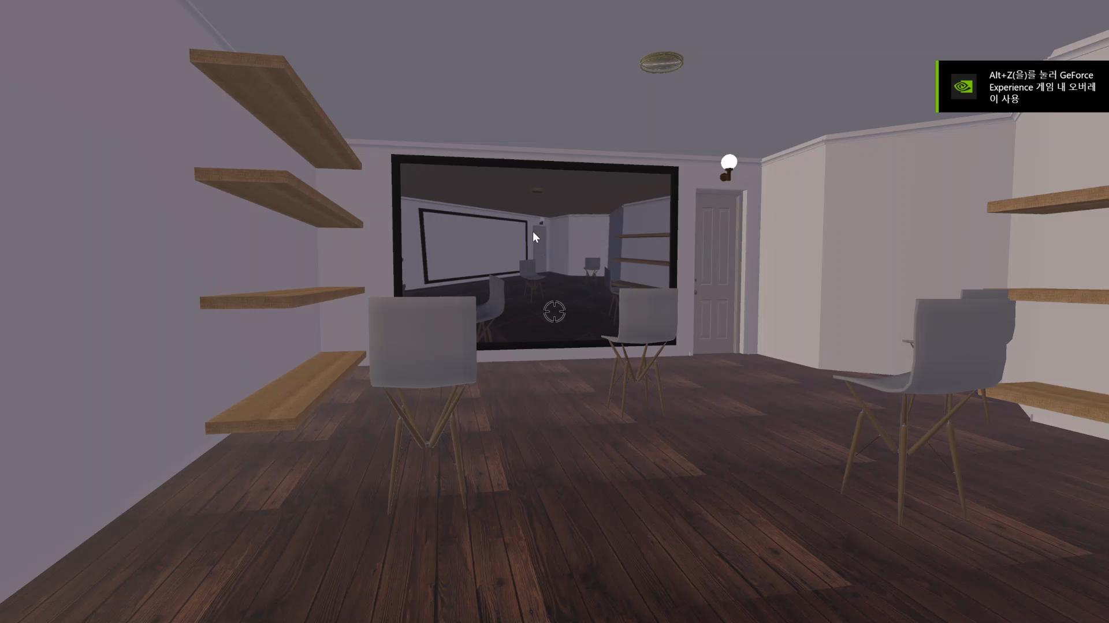
플레이 영상

Slide 16
어려웠던 점 & 개선해야할 점
주어진 기간보다 더 적었던 시간적 여유
다른 강의의 과제 및 시험
개인별 동아리 활동
시각적인 효과와 오디오 부족
시각효과(Particle), 오디오 부족
플레이어 몰입도 증가
스크립트를 구현하기 위해서 인터넷 검색 등을 참고해 스크립트를 구현했지만 미작동 및 버그 발생이 잦음.
방 퍼즐 로직 구현
생각과 다른 로직 구현 방법
복잡한 로직보다는 쉽고 간단한 로직으로 변경
팀 구성원 모두 유니티와 C#을 사용한 경험이 없거나 경험이 적은 학생들이었기에 적응하는 기간이 길었음.
스토리와 게임 플레이 융합
플레이어가 주인공에 몰입하는 계기
퍼즐간 관계를 유기적 연결
낯선 개발 환경
유니티와 C#에 대한 부족한 지식
적응 시간
다른 강의의 과제 및 시험
개인별 동아리 활동

Slide 17

Thank you!

